Slide 1
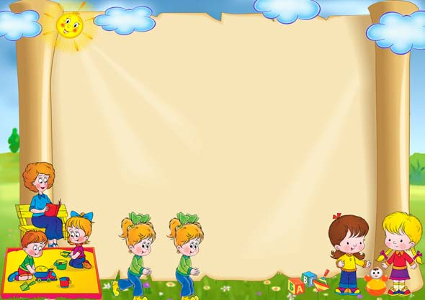
Муниципальное автономное дошкольное образовательное учреждение детский сад №112 г.Тюмени
Срок реализации проекта: 18.07. – 22.07.2022
Участники проекта: воспитатели, дети, родители.
Разработала воспитатель:
Айдакова Татьяна Васильевна
Тема проекта:
«Песочные фантазии»
г. Тюмень, 2022

Slide 2

Актуальность
Удовлетворяя свою любознательность в процессе активной познавательно-исследовательской деятельности, которая в естественной форме проявляется в виде детского экспериментирования, ребенок с одной стороны расширяет представления о мире, с другой – начинает овладевать основополагающими культурными формами упорядочения опыта: причинно-следственными, родовидовыми, пространственными и временными отношениями.
Игра с песком, пожалуй, одна из многогранных и любимых забав для детей. Едва оказавшись в песке, ребенок погружается в свой мир. И неудивительно! Ведь из песка можно строить очень интересные вещи. Даже обычные куличики можно превратить в развивающие детские игры. Но всё ли дети знают о свойствах песка? Чем отличается сухой песок от мокрого? Где взрослые люди используют песок? Игры с песком — одна из форм естественной активности ребенка. Именно поэтому мы, взрослые, можем использовать песочницу, проводя коррекционные, развивающие и обучающие занятия. Строя картины из песка, придумывая различные истории, мы в наиболее органичной для ребенка форме передаем ему наши знания и жизненный опыт, рассказываем о событиях и законах окружающего мира.

Slide 3
Цель: развитие детской фантазии, расширение кругозора, познавательной деятельности детей путем игр и экспериментирования с песком.
Задачи:
познакомить со свойствами воды и песка, формирование умений экспериментирования с предметами, развитие мелкой моторики;
развивать творчество, познавательные способности, креативность участников проекта;
расширять опыт ориентировки в окружающем, обогащать детей разнообразными сенсорными впечатлениям;
развивать детскую самостоятельность и инициативу;
укреплять физическое и психическое здоровье детей;
воспитывать бережное отношение к объектам неживой природы.

Slide 4
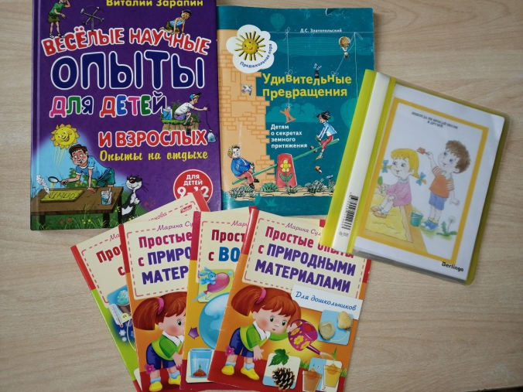
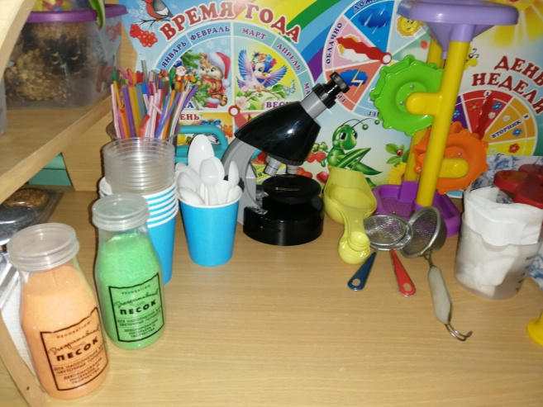
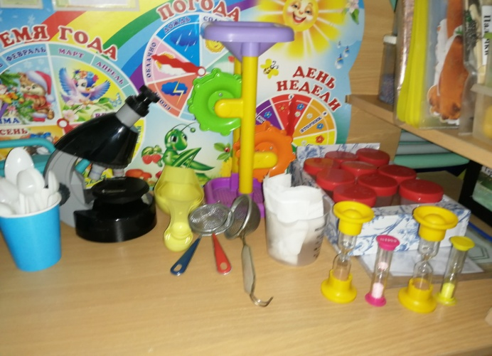
Развивающая предметно-пространственная среда:
В группе организован и оборудован центр экспериментирования «Песок – вода» для предстоящих опытов.

Slide 5
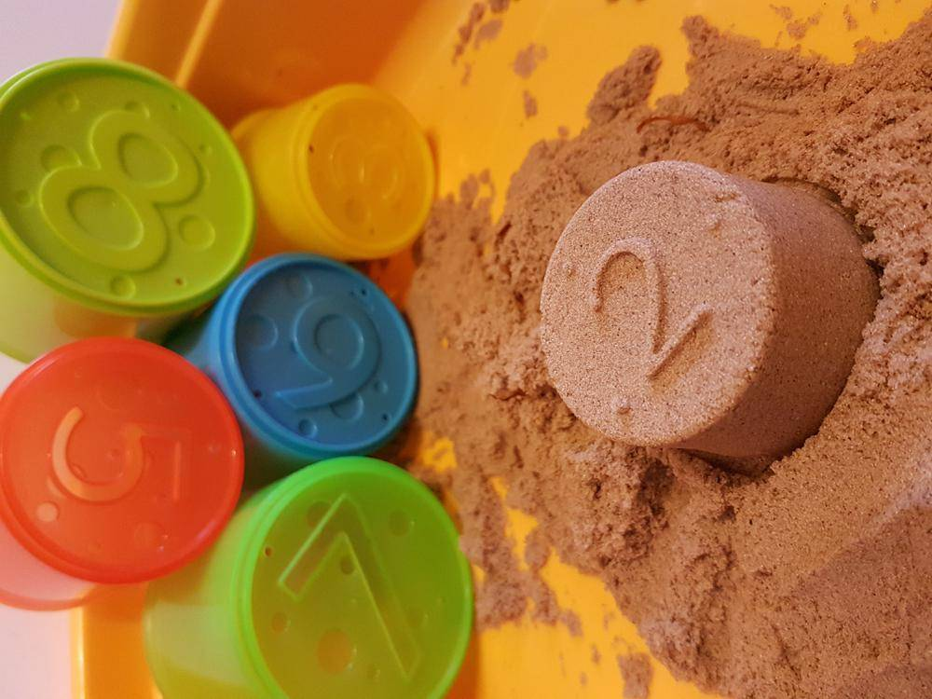
Период реализации: 1 неделя
Формы организации познавательно-исследовательской деятельности детей:
Наглядные (наблюдение, иллюстрация)
Словесные (беседы, чтение художественной литературы)
Практические (игры, эксперименты, опыты)

Slide 6
Этапы реализации проекта
Подготовительный:
Постановка проблемы
Во время прогулки дети играли в песочнице и у них возникли вопросы:
«Можно ли сделать прочную постройку из песка?»
«Можно ли песком рисовать?»
На этом этапе педагог:
организует предметно-пространственную среду,
подводит детей к формулированию поисковых вопросов,
проводит беседы о песке с показом видео-презентаций, фотоколлажей.

Slide 7
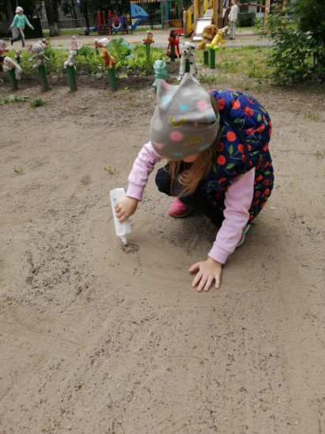
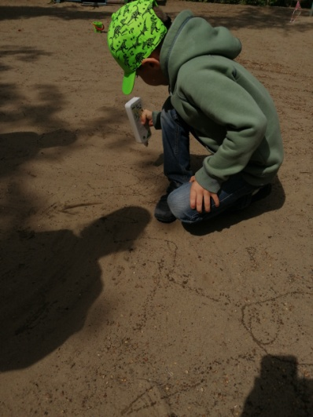
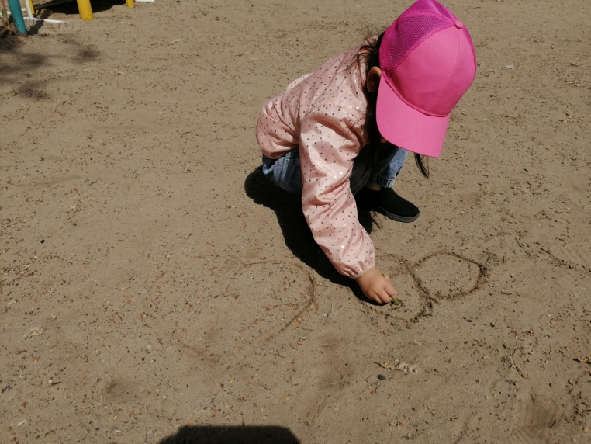
Этапы реализации проекта
Дети:
совместно с педагогом планируют поисковую деятельность;
по предложенной модели исследования дети выбирают маршрут познавательно-исследовательской деятельности (выбор макета, схемы, модели, материал)

Slide 8
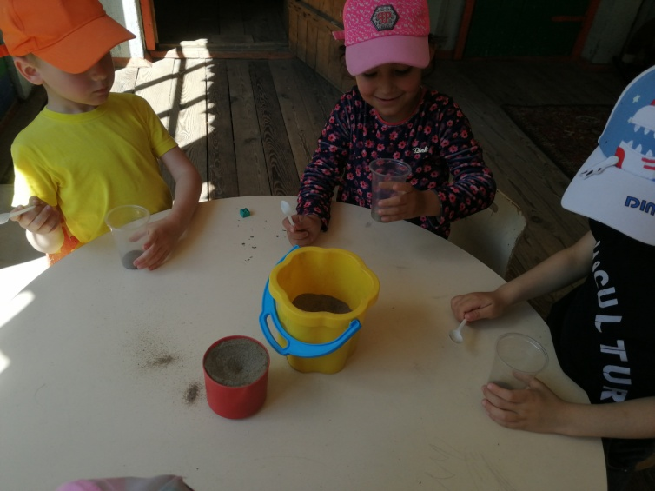
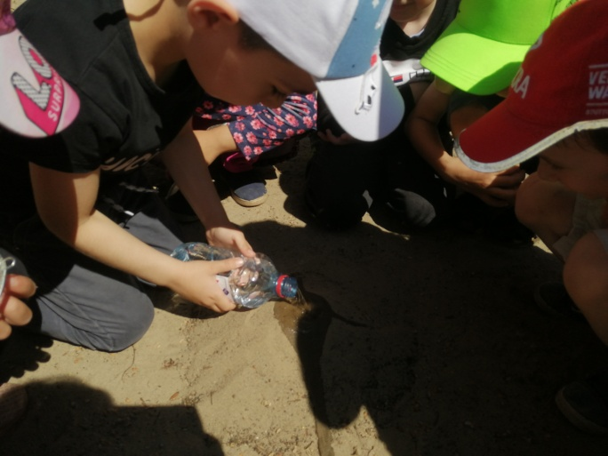
Этапы реализации проекта
Основной:
Работа с детьми:
для поиска ответа на первый проблемный вопрос:
«Можно ли сделать прочную постройку из песка?»
Были подготовлены и проведены следующие опыты.
Опыт № 1 «Песчаный конус».
Цель: показать свойства песка – сыпучесть
Вывод: движение песка похоже на течение;
Опыт № 2 «Свойства мокрого песка».
Цель: выяснить, что песок впитывает влагу.
Вывод: песок впитывает влагу как губка;

Slide 9
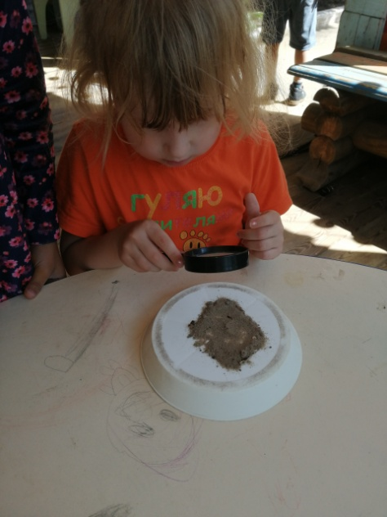
Этапы реализации Программы
Опыт № 3 «Из чего состоит песок».
Цель: посмотреть из чего состоит песок,
как выглядят песчинки.
Вывод: песок состоит из песчинок
не похожих друг на друга;
Опыт № 4 «Сравнение мокрого и
сухого песка по весу».
Цель: определить с детьми вес мокрого и сухого песка.
Вывод: мокрый песок тяжелее сухого;

Slide 10
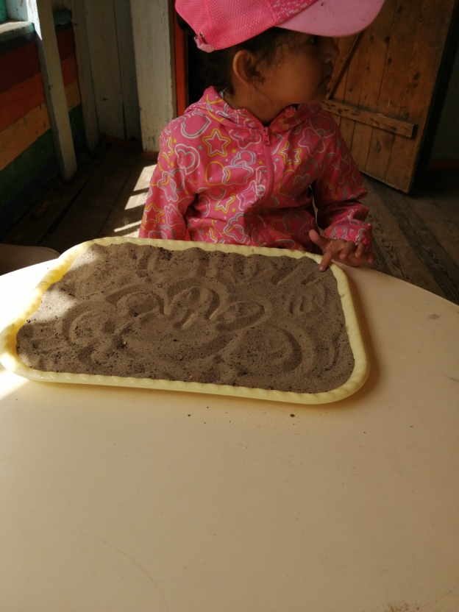
Этапы реализации проекта
Для поиска ответа на второй проблемный вопрос:
«Можно ли песком рисовать?»
Были подготовлены и проведены следующие опыты.
Опыт № 1 «Рисунки из песка».
Цель: выяснить, что на песке можно рисовать.
Вывод: Из песка получаются рисунки;
Опыт № 2 «Отпечатки на песке».
Цель: выяснить, что мокрый песок сохраняет форму.
Вывод: на песке остаются отпечатки;

Slide 11
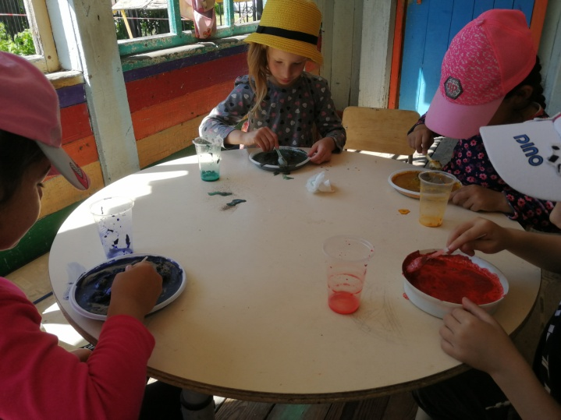
Этапы реализации проекта
Опыт № 3«Можно ли песок сделать цветным».
Цель: определить с детьми как можно покрасить песок.
Вывод: песок можно сделать цветным с помощью
воды и гуаши;

Slide 12
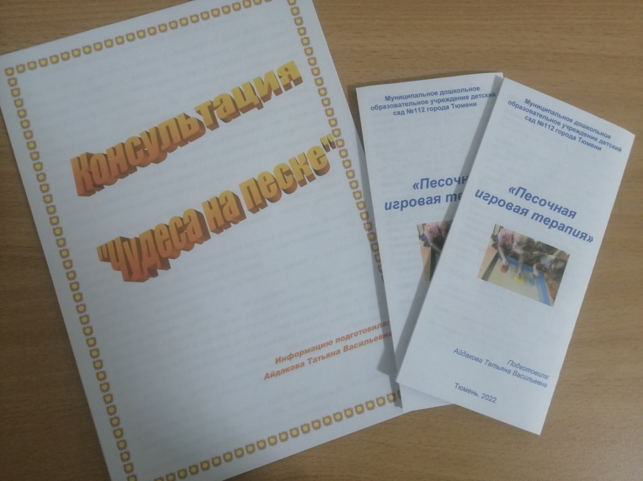
Этапы реализации проекта
Работа с родителями:
Консультации для родителей: «Чудеса на песке»
Буклет для родителей: «Песочная игровая терапия»

Slide 13
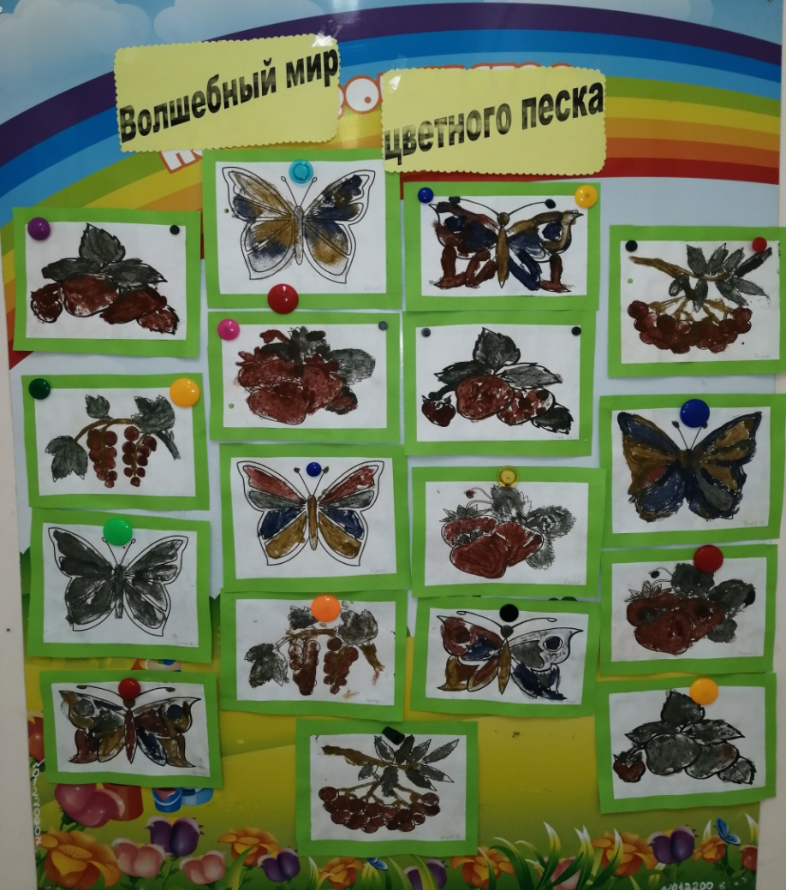
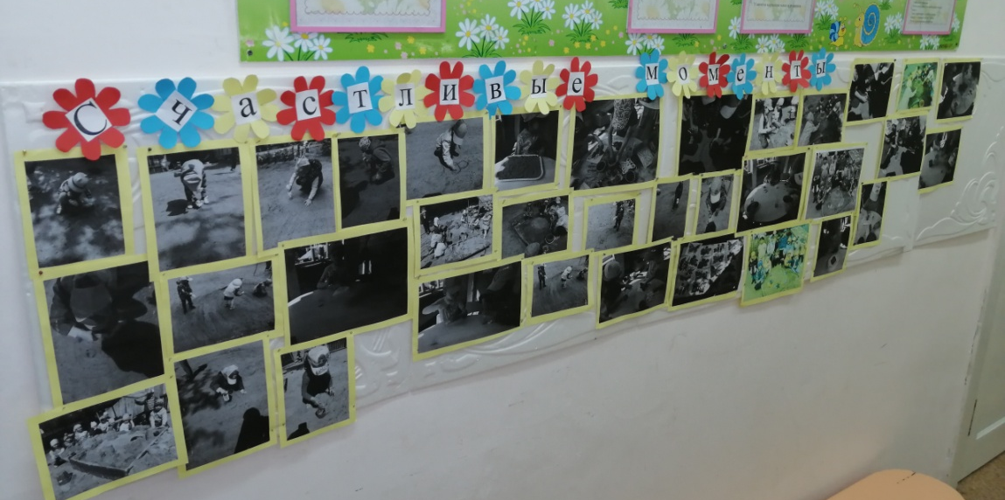
ИТОГОВЫЕ РЕЗУЛЬТАТЫ
ДЕТСКОЙ ИССЛЕДОВАТЕЛЬСКОЙ
ДЕЯТЕЛЬНОСТИ

Slide 14
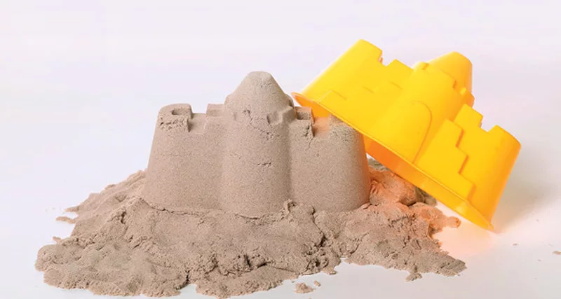
Этапы реализации проекта
Заключительный:
А также сделали следующие выводы:
Песок лучший тип почвы
Песок твердый и сыпучий
Движение песка похоже на течение
Песок пропускает воду
Песок не горит
Песок состоит из песчинок, которые
не прилипают друг к другу

Slide 15

Спасибо за внимание!!!

